Slide 1
Inleiding markten
Verschillende soorten markten (marktvormen)
en hoe ze werken.

Slide 2
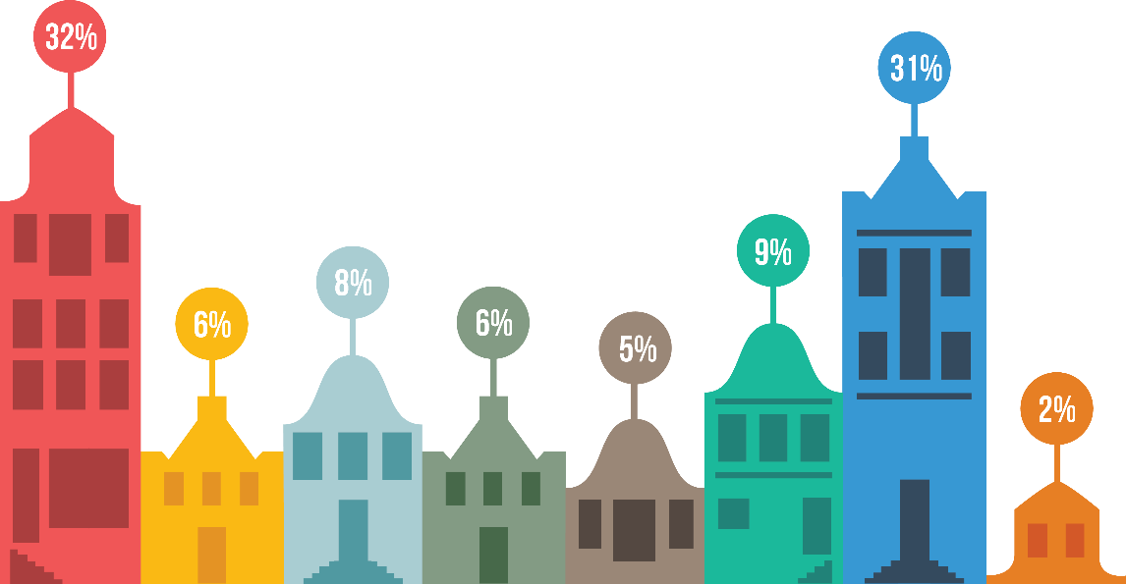
Sturing door prijs
Producenten
Consumenten
minimale prijs voor produceren
maximale betalingsbereidheid
€ 1,25
€ 0,99
€ 1,25
€ 1,55
€ 1,00
€ 1,95
€ 1,30
€ 1,75
€ 1,
€ 2,50
€ 0,75
€ 1,05
€ 0,75
€ 1,10
€ 2,05
€ 1,55
€ 0,85
€ 1,50
€ 1,25
AANBOD
VRAAG

Slide 3
machtsverschillen
Invloed op de prijs?
Aantal aanbieders en vragers
Omvang aanbieder(s) / vrager(s)
Of de producten precies hetzelfde zijn van alle aanbieders
Of iedereen over voldoende informatie beschikt
Of er regels zijn die nieuwe producenten tegen kunnen houden
Enige aanbieder
Kan de prijs ‘zelf bepalen’
Concurrentie met auto
Wel regels van de overheid

Slide 4
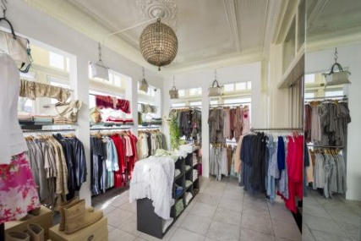
machtsverschillen
Invloed op de prijs?
Aantal aanbieders en vragers
Omvang aanbieder(s) / vrager(s)
Of de producten precies hetzelfde zijn van alle aanbieders
Of iedereen over voldoende informatie beschikt
Of er regels zijn die nieuwe producenten tegen kunnen houden
Meerdere kledingzaken in de buurt
Klanten hebben vaak hun voorkeur
Beperkte vrijheid in prijskeuze door winkel

Slide 5
machtsverschillen
Invloed op de prijs?
Aantal aanbieders en vragers
Omvang aanbieder(s) / vrager(s)
Of de producten precies hetzelfde zijn van alle aanbieders
Of iedereen over voldoende informatie beschikt
Of er regels zijn die nieuwe producenten tegen kunnen houden
Als aanbieder veel concurrentie van Jumbo en Lidle,
daarom niet veel vrijheid in prijskeuze naar consument
Als koper veel invloed op leverancier,
omdat de meeste bedrijven afhankelijk zijn van de supermarkt voor de verkoop

Slide 6
Volkomen concurrentie
Marktvorm | Aantal aanbieders | Aantal vragers | Soort product | Voorbeeld
volkomen concurrentie
veel
veel
homogeen
aandelen
veel = individu heeft geen invloed op de prijs
homogeen: in ogen van de afnemers zijn de producten van alle aanbieders identiek. Herkenbaar:
→ producten diverse aanbieders hebben dezelfde prijs!
vreemde valuta, ruwe olie
transparante markt (iedereen beschikt over alle informatie)
vrije toetreding

Slide 7
monopolie
Marktvorm | Aantal aanbieders | Aantal vragers | Soort product | Voorbeeld
volkomen concurrentie | veel | veel | homogeen | aandelen
monopolie
1
veel
homogeen
NS
1 = één aanbieder beheerst tenminste 80% van de markt
Wettelijk monopolie: bij wet mag alleen de Staatsdrukkerij bankbiljetten maken
Natuurlijk monopolie: bepaalde zeldzame grondstoffen (bijv. het metaal ‘lathaan’)
Economisch monopolie: octrooi

Slide 8
oligopolie
Marktvorm | Aantal aanbieders | Aantal vragers | Soort product | Voorbeeld
volkomen concurrentie | veel | veel | homogeen | aandelen
oligopolie
monopolie | 1 | veel | homogeen | NS
enkele
veel
heterogeen
Mobiele telefonie
enkele = een paar aanbieders beheersen tenminste 80% van de markt
Geen prijsconcurrentie uit angst voor prijzenoorlog
Product onderscheiden t.o.v. concurrentie: heterogeen
Meeste consumentenartikelen

Slide 9
monopolistische concurrentie
Marktvorm | Aantal aanbieders | Aantal vragers | Soort product | Voorbeeld
volkomen concurrentie | veel | veel | homogeen | aandelen
monopolistische concurrentie
oligopolie | enkele | veel | heterogeen | Mobiele telefonie
monopolie | 1 | veel | homogeen | NS
veel
veel
heterogeen
kledingwinkel
Binnen bepaalde grenzen blijven klanten ‘hun bedrijf’ trouw.
Reclame is belangrijk, omdat andere producenten sterk verwante producten aanbieden.
Veel keuzemogelijkheden voor de consument

Slide 10
Samenvattend
Marktvorm | Aantal aanbieders | Aantal vragers | Soort product | Voorbeeld
volkomen concurrentie | veel | veel | homogeen | aandelen
monopolistische concurrentie | veel | veel | heterogeen | kledingwinkel
oligopolie | enkele | veel | heterogeen | Mobiele telefonie
monopolie | 1 | veel | homogeen | NS
Hoe lager in het schema, hoe groter de invloed van de producent op de prijs
Markten waarbij de vragers beperkt zijn, worden (helaas) niet behandeld

Slide 11
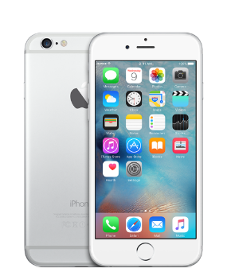
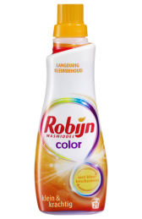
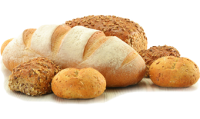
Welk soort markt?
Valuta:
Maken = monopolie
Ruilen = volkomen concurrentie
Tankstations:
(heterogeen) oligopolie
(marktleider)
Mobieltjes:
(heterogeen) oligopolie
Banken:
(heterogeen) oligopolie
Wasmiddel:
monopolistische concurrentie
Brood:
(heterogeen) oligopolie

